Slide 1
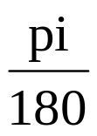
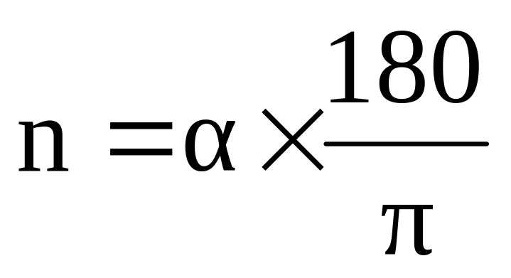



开始
输入角度（°）n
输入π的近似值pi
a =
= n a
输出角度
结束

Slide 3
187,223,187

